Slide 1
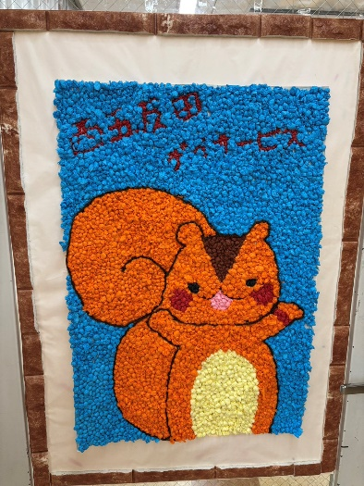
高齢者の介護や身の回りのお世話をしている方同士で話しませんか？
令和７年度 品川区
ケアラーの憩いの場
～介護のあれこれ話しません会～～
参加費
無料
令和７年１２月１７日（水）
１3時3０分～１5時3０分（受付１３時15分～）
会場 ：さくら会西五反田（西五反田3-6-6）
定員 ： １０名
さくら会西五反田のケアラーの憩いの場
13時30分～14時30分
◎介護が必要な方とも、簡単に取り組める趣味活動を一緒に体験しませんか。
「もこまる」をみんなで作成しましょう！
14時30分～15時30分
◎介護している方同士で、身の回りのお世話・介護についての
お悩みや工夫していることなどを共有しませんか
参加者の声
【旦那様の介護をしている方】
介護をしてる方同士で話せる場所がなかったので、このような場があり良かったです
【お母様の介護をしている方】
他の人の話を聞けて悩んでいるのは自分だけじゃないと励みになりました
【奥様の介護をしている方】
１人で抱え込んでました。話すことでまた頑張ろうと思えました
お申込み・お問合せ
おお電話またはFAXからお申込みいただけます。
TEL：０３－５７４２－６７３０ FAX:０３－５７４２－６８８１
品川区高齢者福祉課高齢者支援第二係

Slide 2
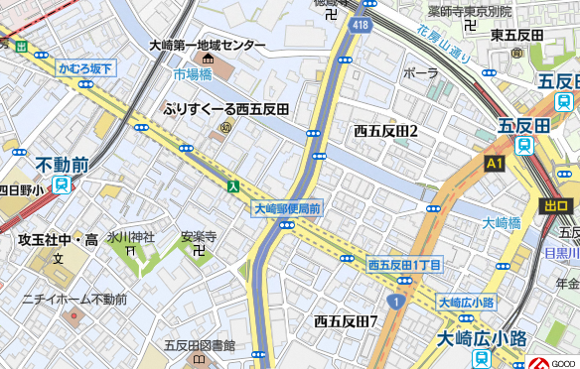
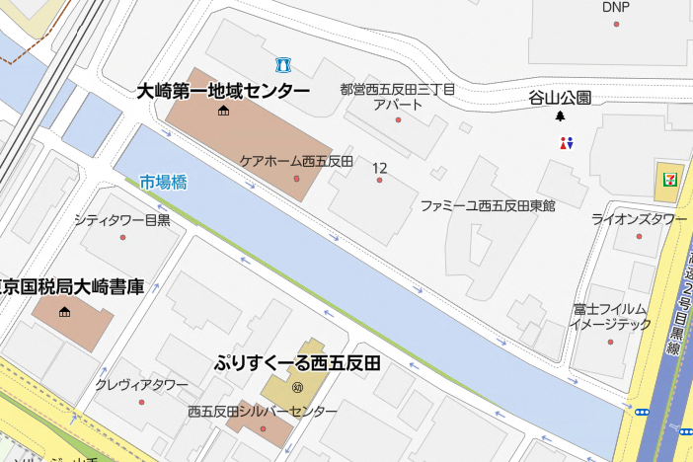
会場案内 さくら会西五反田（品川区西五反田3-6-6）
会場はこちら
品川区高齢者福祉課高齢者支援第二係あて
ケアラーの憩いの場＠さくら会西五反田
FAX用参加申込書
ＦＡＸ送信先 ０３－５７４２－６８８１
お名前
ご住所
電話番号
FAX番号
メールアドレス | ※メールでの連絡をご希望の場合のみ記入してください
あなたがケア している方 （該当するものに〇） | 配偶者 ・ 父母 ・ 祖父母 ・ 兄弟姉妹 ・ 子 その他親族 ・ 知人 ・ その他（ ）
話したいことや 聞いてみたいこと を教えてください
ふりがな
※２名以上の参加を希望される場合は、余白に氏名とふりがなを記入してください
※１２月１４日（日）までにお申し込みください

